Slide 1
螺丝尺寸测量视觉方案（2D）
推动机器视觉无所不在的存在
视觉小百科

Slide 2
目录
项目描述
项目验证
1
2
2
目录
目录
目录
3
配置清单
3
4
逻辑流程
4
评估结果&注意事项
5
6
售后服务

Slide 3

一、项目描述
●产品名称：螺丝
●测量内容：外径
●产品材质：金属
●产品颜色：黑色
●最大工作距离(mm)：不限制
●最小工作距离(mm)：不限制
●检测区域(mm*mm)：500.0 * 400.0
●来料方式：传送带
●测量精度要求(mm)：0.1
●检测节拍(pcs/min)：5
●检测时产品运动速度(m/s)：0
●工作距离(mm)：1326
方案布局图

Slide 4

二、项目验证
参数名称 | 参数值
面阵相机型号 | MV-CU200-20GM
面阵相机类型 | 面阵相机
相机接口类型 | GigE
相机像素 | 5120 * 3840
镜头型号 | FA1613A
镜头品牌 | 长步道/CHIOPT
镜头焦距 | 16mm
镜头接口 | C
A(工作距离) = 1326mm, B(视野宽度) = 440mm, C(视野长度) = 550mm
视野图

Slide 5
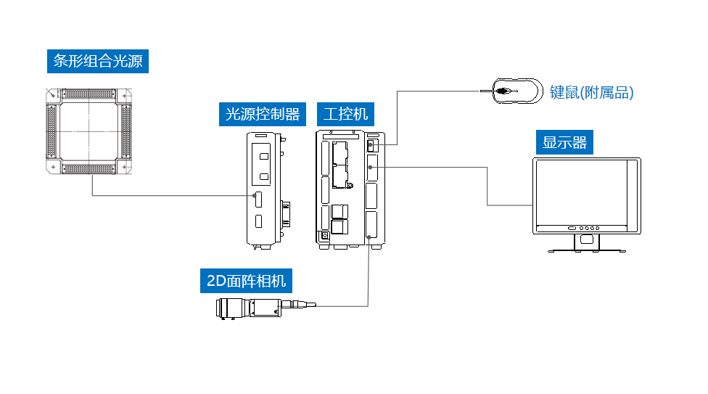
三、配置清单
系
统
构
成

Slide 6

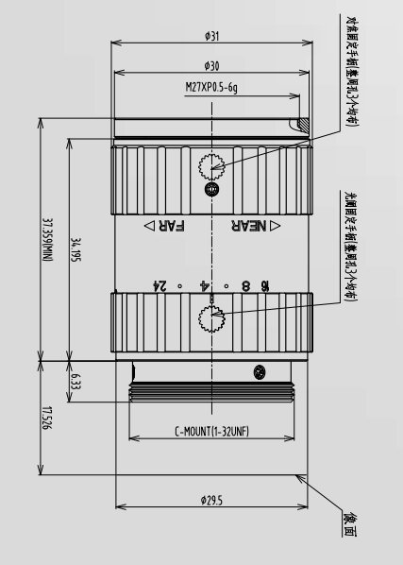
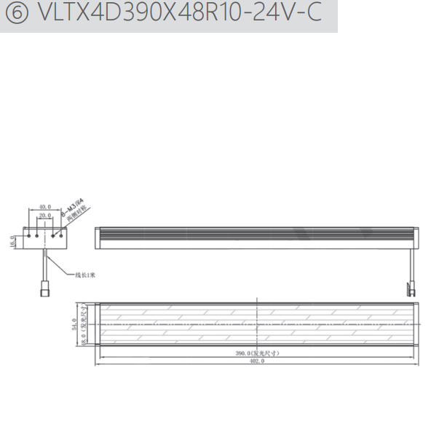
三、配置清单
相机尺寸图
光源尺寸图
镜头尺寸图

Slide 7
三、配置清单
序号 | 名称 | 型号 | 单位 | 数量 | 厂家
1 | 面阵相机 | MV-CU200-20GM | 台 | 1 | 海康威视/hikvision
2 | 镜头 | FA1613A | 个 | 1 | 长步道/CHIOPT
3 | 光源 | VLTX4D490X44R8X-DF-24V | 个 | 4 | 纬朗/VLight
4 | 工控机 | - | 台 | 1 | -
5 | 显示器 | - | 台 | 1 | -
6 | 软件 | Vision Master | 套 | 1 | 海康威视/hikvision

Slide 8
四、逻辑流程
逻辑流程
├── 图像采集
│ ├── 相机参数设置
│ │ └── 设置图像分辨率与曝光时间以确保螺丝边缘清晰
│ └── 光源控制
│ └── 调整光源亮度与角度，突出黑色金属螺丝的边缘特征
├── 预处理
│ ├── 图像滤波
│ │ └── 使用中值滤波（核大小5×5）去除图像噪声，保留边缘细节
│ ├── 图像增强
│ │ └── 启用锐化功能（强度系数120），增强螺丝轮廓对比度
│ └── 图像二值化
│ └── 采用Sauvola二值化，校正系数0.5，动态范围1.2，分割类型为暗背景
├── 外径测量
│ ├── 圆查找
│ │ ├── 设置ROI为螺丝外圆区域，边缘类型选择最强，极性为从黑到白
│ │ ├── 滤波尺寸设为3，卡尺数量设为12，剔除距离设为2像素
│ │ └── 输出圆心坐标与半径数据
│ └── 单位转换
│ ├── 加载标定文件（通过N点标定模块预先生成）
│ └── 将圆半径转换为物理尺寸（像素当量修正系数设为1）
├── 结果处理
│ ├── 条件检测
│ │ └── 判断转换后的外径是否在公差范围内（±0.05mm）
│ └── 格式化

Slide 9
四、逻辑流程
│ └── 将测量结果与判定状态（OK/NG）格式化为字符串
├── 通信处理
│ └── 发送数据
│ └── 通过TCP/IP协议将格式化结果发送至PLC，触发后续分拣动作
└── 统计处理
└── 数据集合
└── 记录每次测量的外径值，生成每小时统计报表（均值、极差）

Slide 10
五、评估结果&注意事项
05 评估结果 & 注意事项
现场环境
相机安装
物料一致性
风险点：黑色金属螺丝易反光，环境光干扰可能导致边缘检测误差
解决方案：采用环形+背光组合光源，通过多角度补光消除反光干扰
风险点：1326mm长焦距易受机械振动影响，导致图像模糊
解决方案：安装防震支架并固定相机，确保镜头与工件轴线平行
风险点：螺丝表面氧化层或涂层厚度差异可能影响边缘识别精度
解决方案：建立标准化预处理流程，定期校准标定板补偿表面差异

Slide 11

六、售后服务
该设备上线后使用初期，我们会派专人进行全程跟踪；
处理解决可能发生的设备异常；
对现场人员进行培训指导；
设备调试完成后：售后服务一年；
若客户提出设备升级需求，我们会及时为您提供升级新方案。

Slide 12



感谢关注
视频号
抖音
更多信息请访问：www.ytzrtx.com

